Slide 1

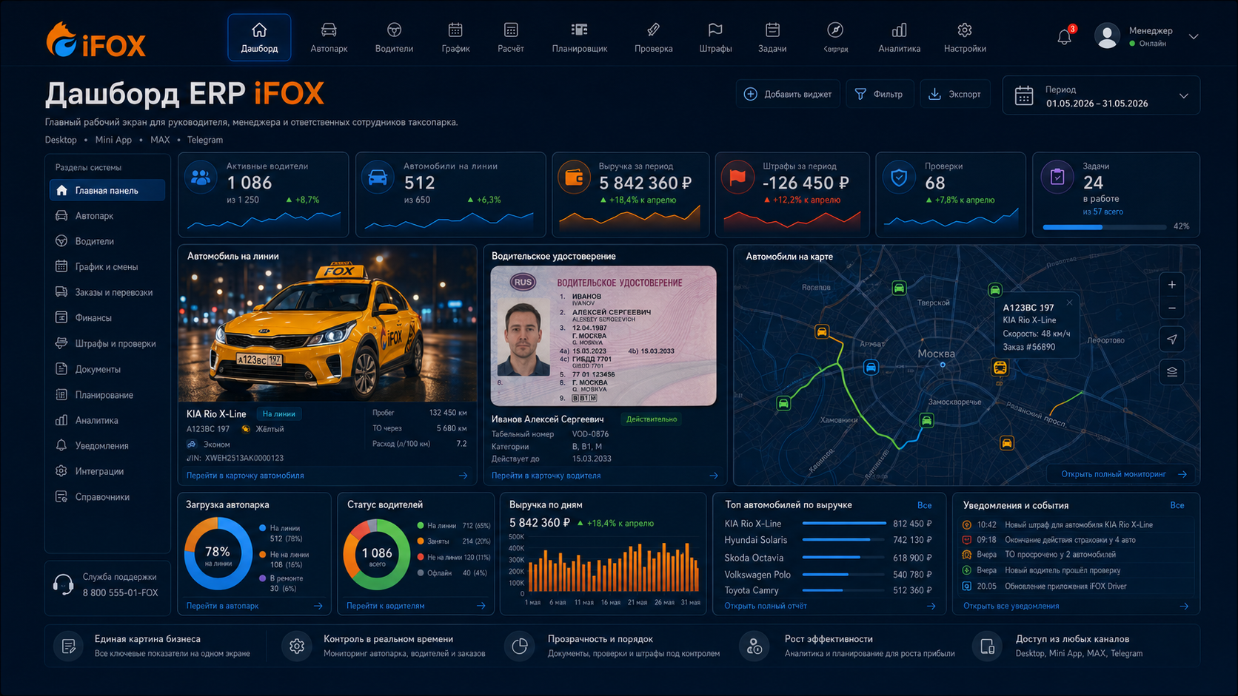
ERP iFox
комфорт и легкость твоего бизнеса
финансовое благополучие уже сегодня
Донскова Ирина Владимировна
Собственник действующего более 10 лет таксопарка «Титан»
Соучредитель компании iFox

Slide 2
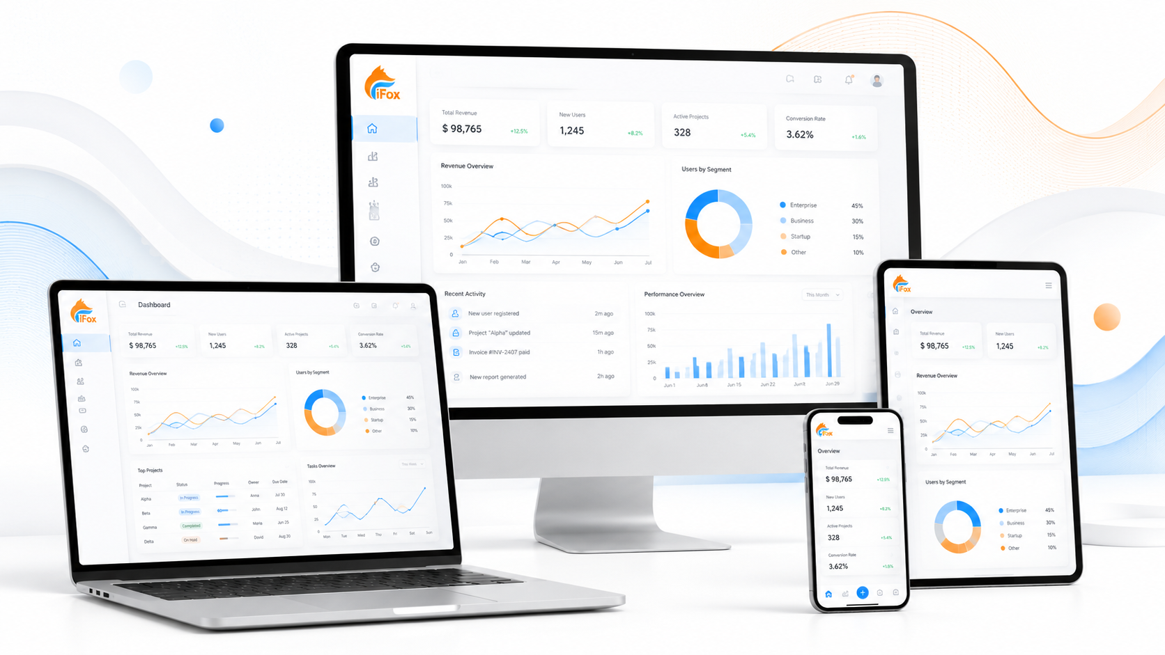
Таксопарк под контролем
от кандидата до выплаты
ERP iFox — это единая система управления таксопарком, которая собирает ежедневную работу компании в одном рабочем контуре. В системе связаны принимаемые на работу кандидаты, проверки СБ, действующие водители, автомобили, графики смен, документы, страхование, штрафы, техническое обслуживание и ремонт ТС, расчёты, выплаты, отчёты, аналитика.
Сверка взаиморасчетов «iFox Аудит» как инструмент финансового контроля таксопарка.
Один центр управления. Один рабочий контур.
Полный контроль

Slide 3
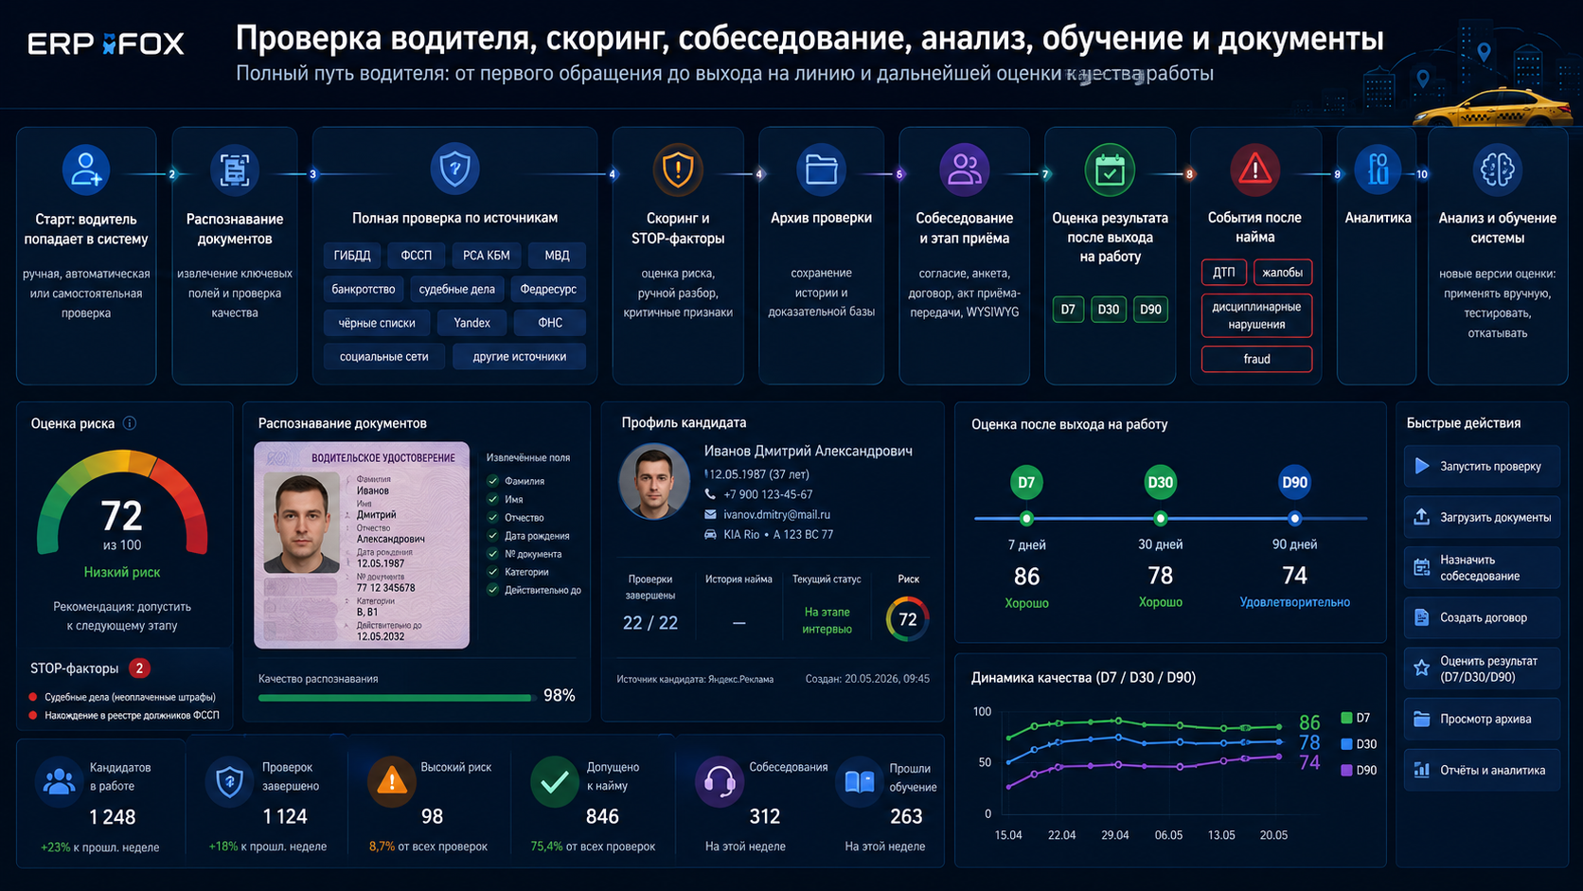
Личный кабинет водителя и кандидата
Кандидат на должность водителя может еще на первоначальном этапе пройти проверку СБ самостоятельно по ссылке
В автоматическом режиме пройти собеседование и подписать все документы начиная с анкеты в электронном формате
Доступ в Личный кабинет водителя через:
мини-приложении iFох
мессенджер MAX
мессенджер Тelegram
Таксопарк под контролем от кандидата до выплаты

Slide 4
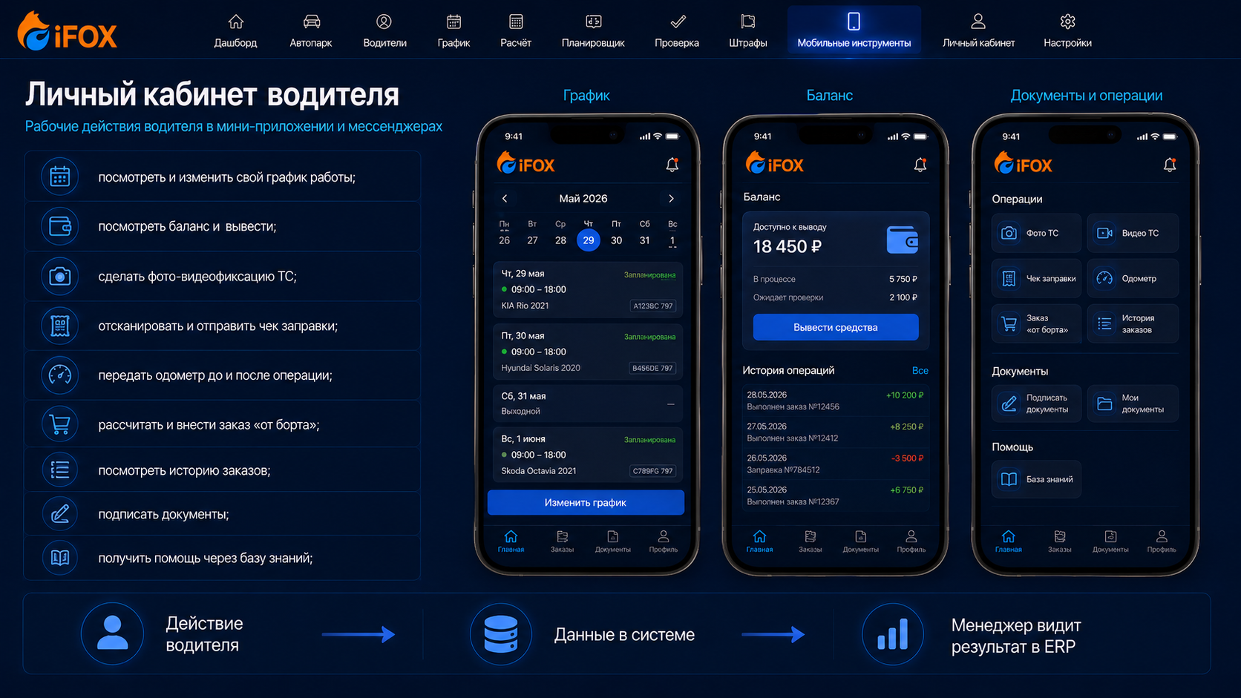
Личный кабинет водителя
Возможности личного кабинета водителя:
• просмотр и корректировка графика смен
с согласия парка
• фото - видео фиксация автомобиля
• сканирование и распознавание любых чеков
• расчет и фиксация поездки «от борта»
• передача пробега
• получение ведомостей в автоматическом режиме
• моментальные выплаты
• помощь чат-бота, который является самообучаемой мини моделью ChatGPT, использует собственную базу и не зависит от внешних сервисов и наличия интернета
Один центр управления. Один рабочий контур. Полный контроль

Slide 5
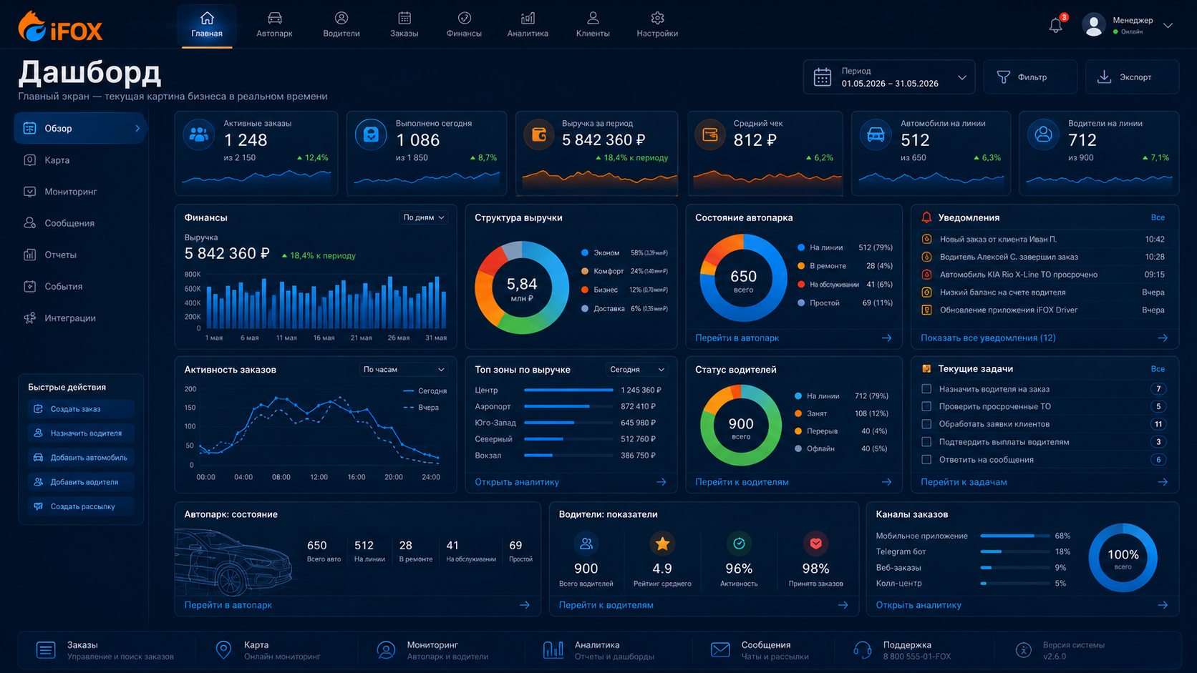
Дашборд
Дашборд ERP iFох — это главный рабочий экран для руководителя, менеджеров и ответственных сотрудников таксопарка в Личном кабинете десктоп приложения или мини приложения iFох, или в равнозначных по функционалу ЛК в мессенджерах MAX и Telegram показывающий текущее состояние бизнеса
Начните управлять таксопарком системно

Slide 6
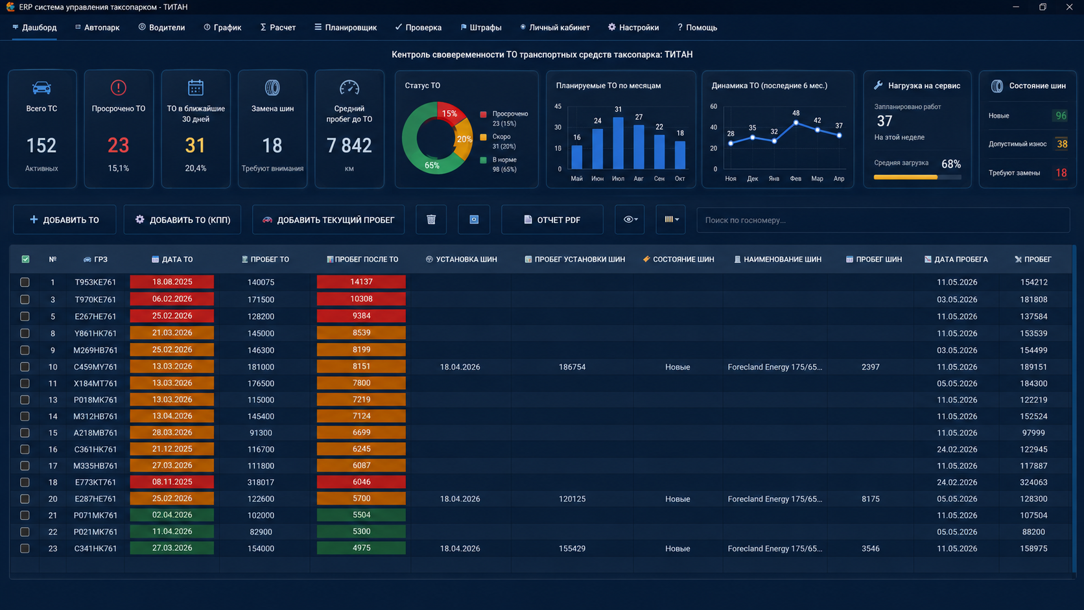
Контроль ТО/Ремонты/Документы
В iFох можно вести карточки ТС, контролировать техническое обслуживание, ремонт, износ шин и другие агрегаты автомобиля, документы ТС (сроки ОСАГО, ОСГОП, диагностические карты, историю документов), пробег, штрафы, скрытые и проблемные автомобили, доходы и расходы
ERP iFох собирает эти данные в единую систему, чтобы руководитель и сотрудники могли заранее видеть риски и принимать решения до того, как проблема станет критичной
Порядок в данных. Скорость в работе. Контроль в управлении

Slide 7
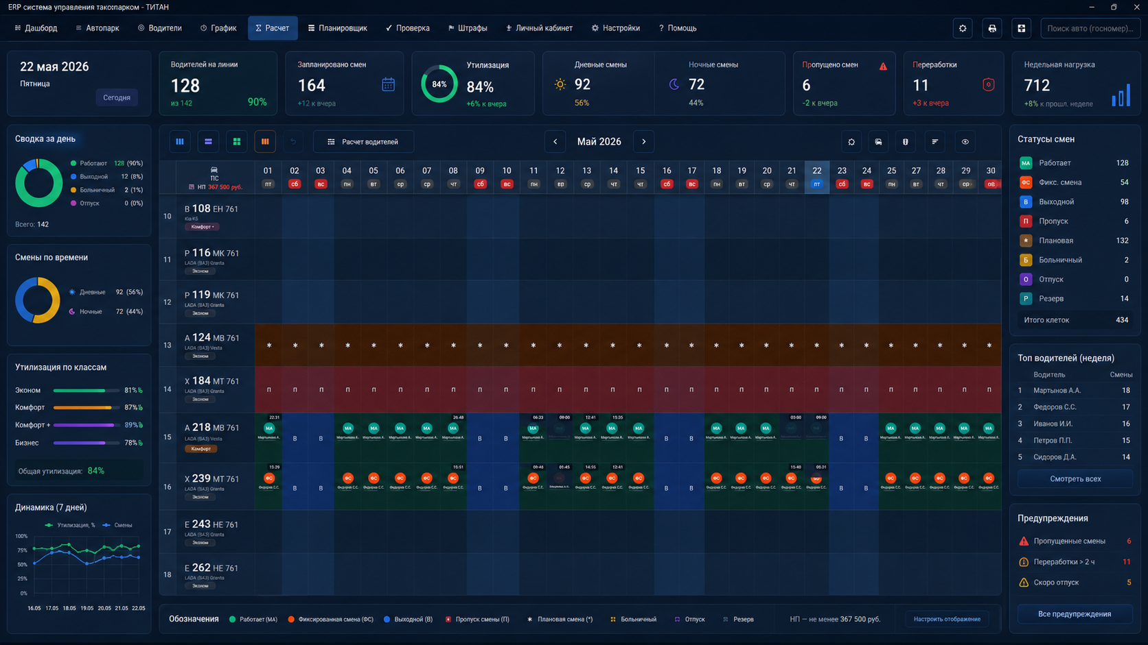
График работы
Раздел «График работы» в ERP iFох предназначен для планирования и контроля работы смены водителей и автомобилей парка
Это рабочий календарь, где мы видим какой автомобиль занят, какой водитель назначен и выходит на смену, где простой, ремонт, выходной, пересменка или другая рабочая ситуация
График помогает управлять загрузкой автопарка не вручную в таблицах, а в единой системе с историей, фильтрами и защитой от ошибок
Главная задача — дать руководителю понятную картину занятости парка. Система показывает фактическую ситуацию на ближайший период

Slide 8
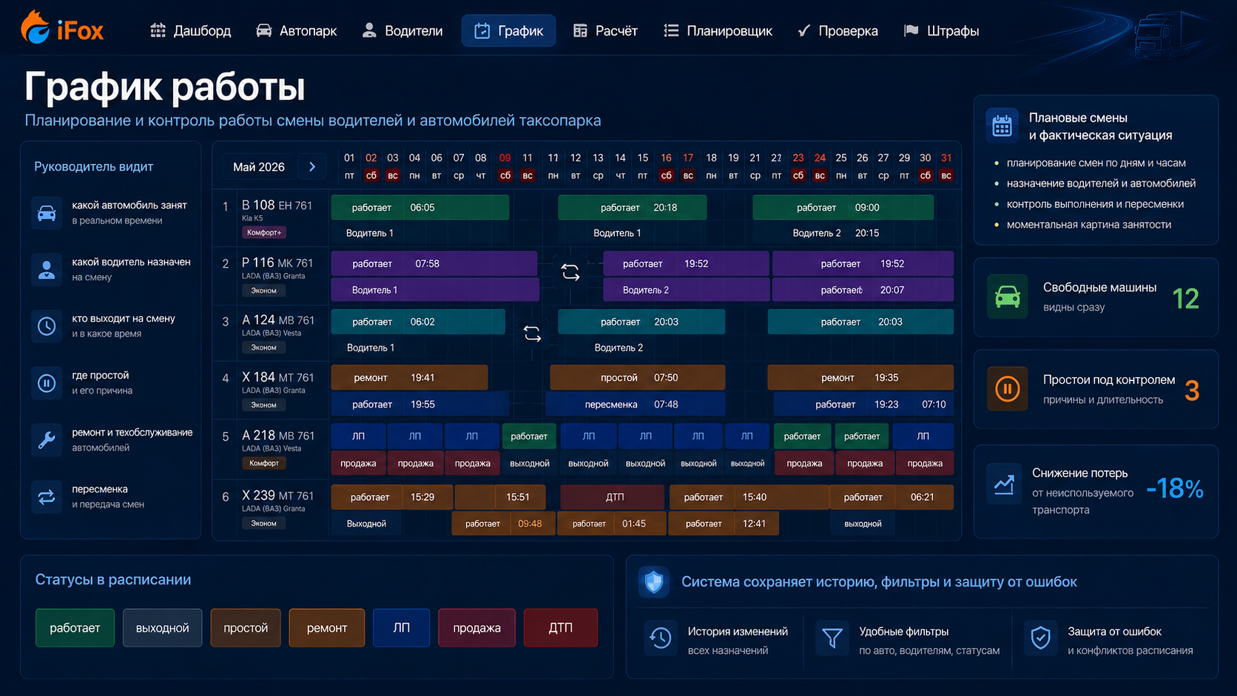
График работы – как журнал
состояния автомобиля и смены водителя
График поддерживает разные варианты смен и режимов работы. Стандартные режимы: дневная / ночная смена, 2/2, 3/3, 5/2, 6/1, 7/0, 14/1, 15/15, любые другие варианты, которые используются в тп
Также предусмотрены аренда, выкуп, отработка, подработка, использование автомобиля в личных целях, и т.п.
Для ускорения и комфорта в работе есть функция drag and drop (копирование)
Фактическое нахождение водителя на линии и автоматический перенос данных из таксометра в график с отображением в ячейке рабочей смены водителя
Управляйте не последствиями, а всей системой заранее

Slide 9
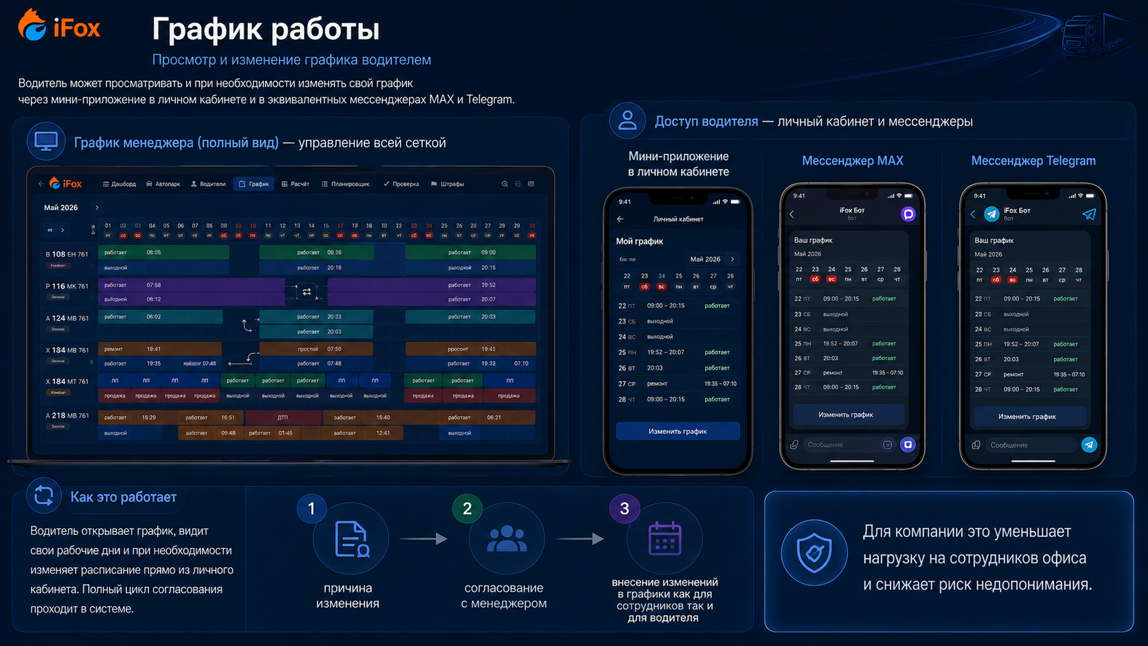
График работы
Водитель может видеть и самостоятельно изменять свой график в личном кабинете через мини приложение iFох или в мессенджерах MAX и Telegram
Это снижает количество ручных сообщений и уточнений в чатах
Водителю не нужно каждый раз спрашивать менеджера о смене: он может открыть график, посмотреть свои рабочие дни и с согласия парка изменить график напрямую из личного кабинета
Контролируйте парк до того, как проблемы станут потерями

Slide 10
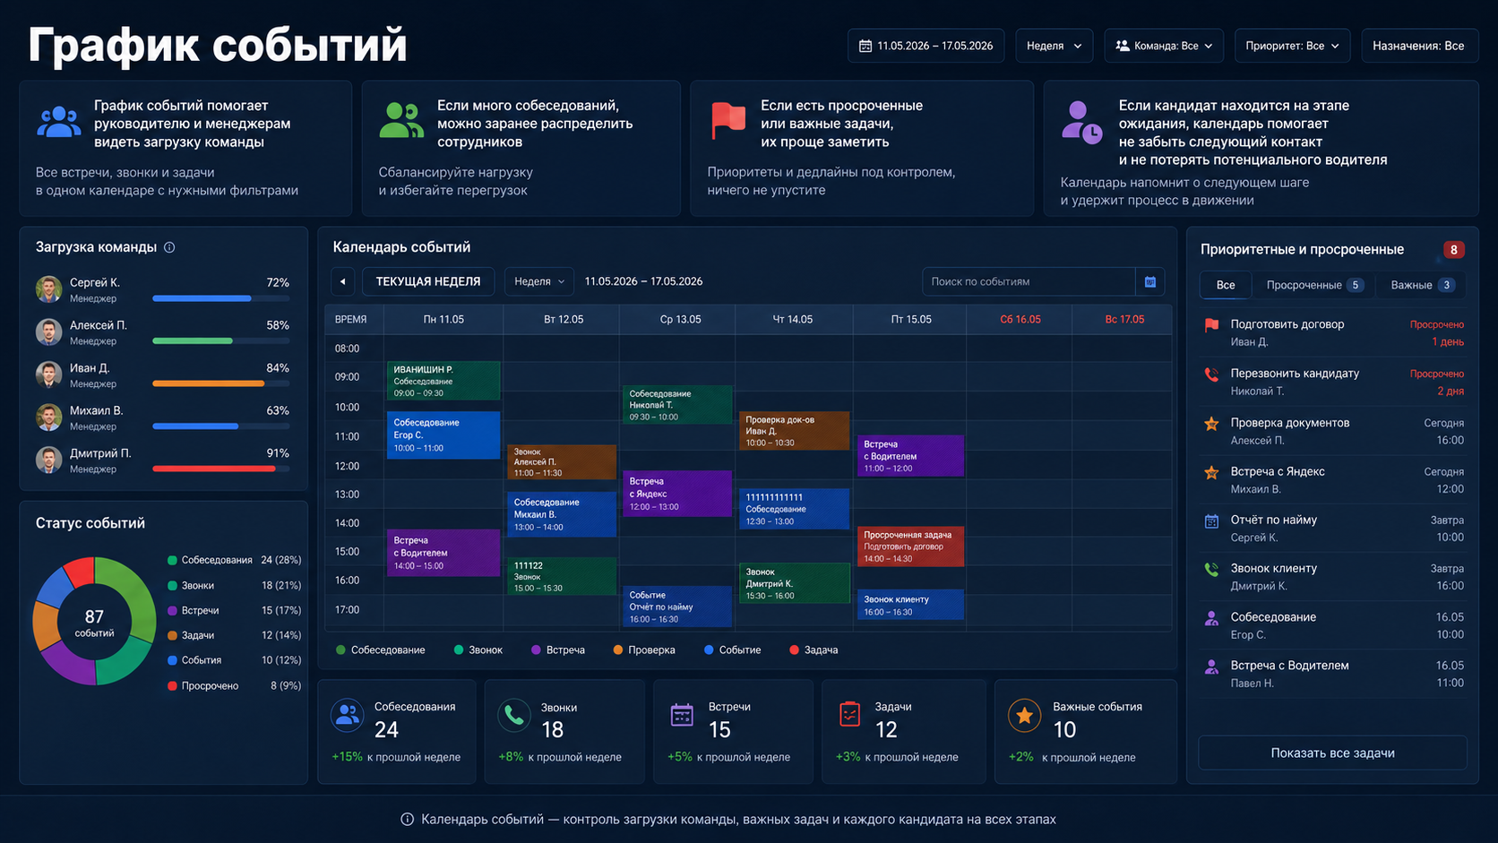
График событий
График событий в ERP iFox — это рабочий календарь для управления задачами, встречами, собеседованиями, звонками и другими операционными действиями таксопарка
Он нужен не просто для напоминаний, а как полноценный инструмент для бизнеса
Чтобы вся работа с кандидатами, водителями и внутренними процессами была зафиксирована, видна и функционально связана с остальными разделами системы и парка
Полноценный инструмент для бизнеса

Slide 11
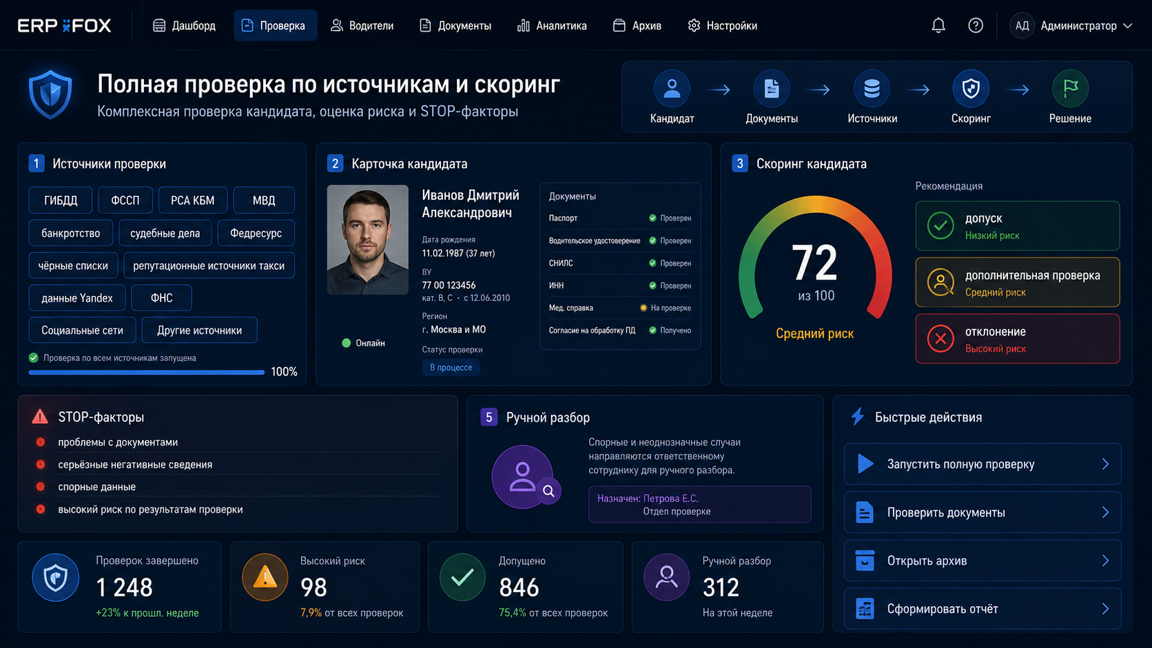
Проверка, скоринг и профайлинг водителя. Собеседование, анализ и документы
ERP iFох выстраивает полный путь водителя от первого обращения до выхода на линию и дальнейшей оценки качества работы
Это не отдельные разрозненные проверки, а единая цепочка: кандидат попадает в систему, проходит проверку, получает оценку риска (скоринг), затем собеседование, оформление документов, подключение к работе и дальнейший контроль результатов
Объединение результатов с предметным указанием рисков
Контроль, который работает каждый день

Slide 12
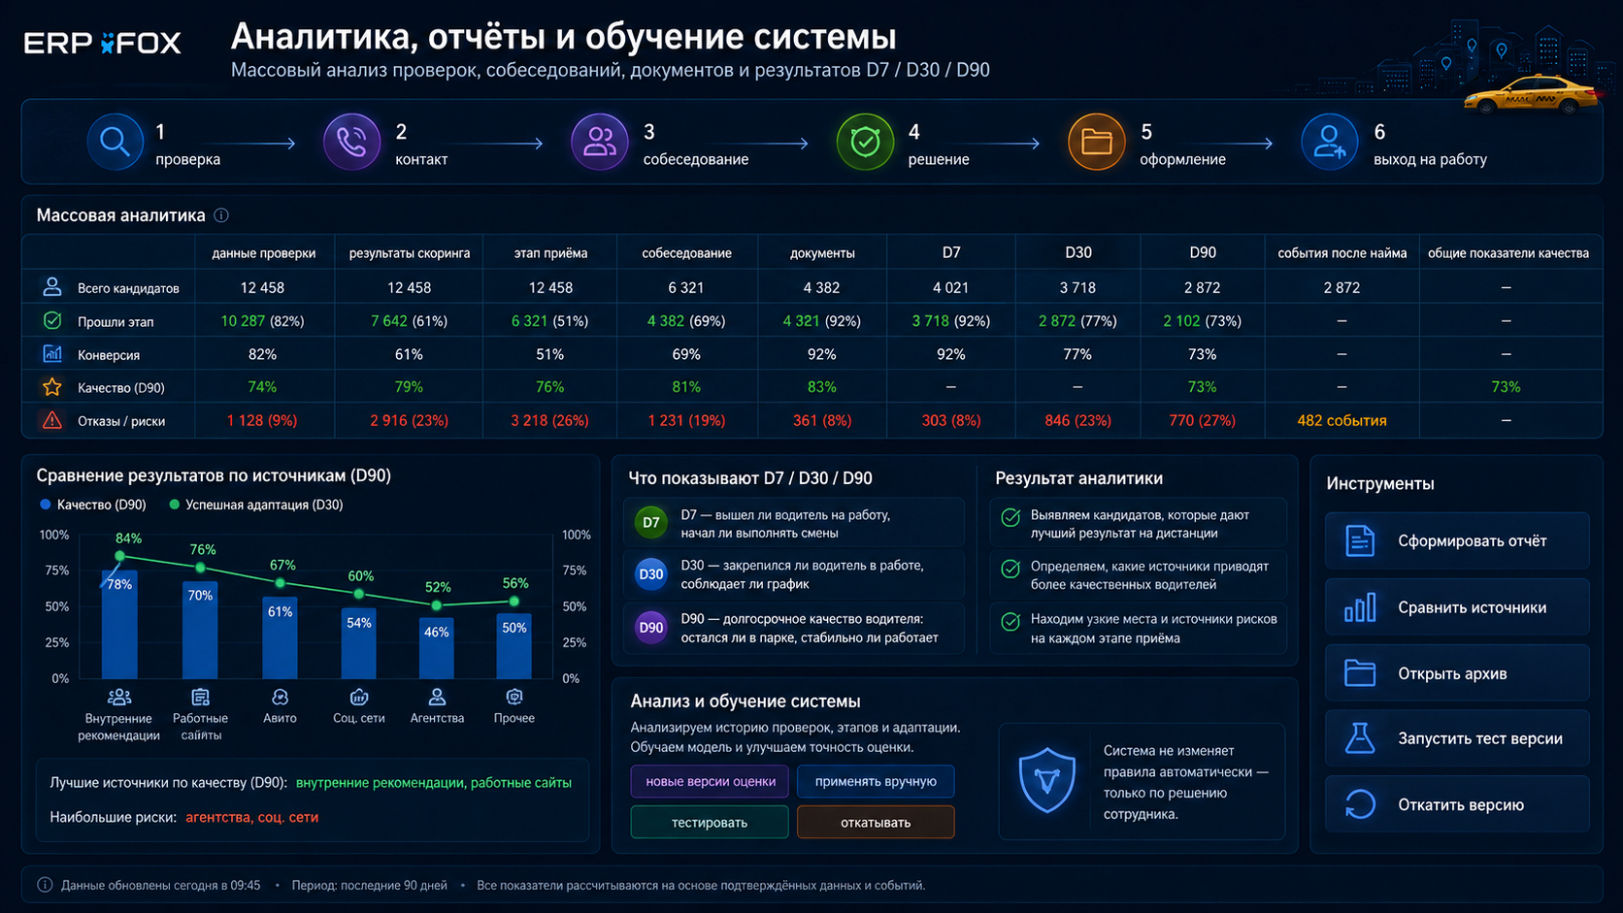
Анализ качества дальнейшего сотрудничества. Самообучение системы скоринга
На основании накопленных данных ERP iFox помогает улучшать правила оценки кандидатов
Система анализирует исторические проверки, результаты собеседований, события после найма через 7 дней, 30 дней, 90 дней
Система показывает какие комбинации данных чаще приводят к отказам, невыходам, жалобам или проблемам после подключения водителя
Цель анализа — понять, какие признаки чаще приводят к хорошему результату, а какие связаны с рисками
Самообучающаяся система оценки рисков для бизнеса

Slide 13
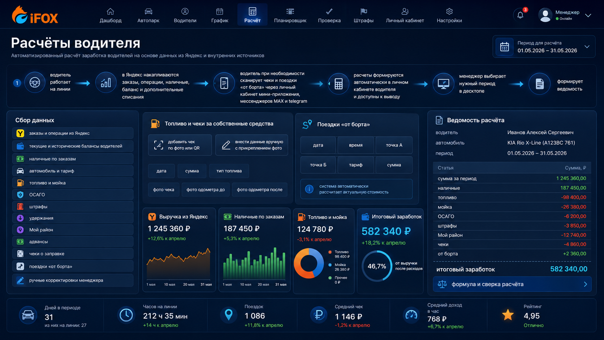
Расчёты водителя
Расчёты водителя в ERP iFох — это финансовый контур
Он показывает заработок водителя за выбранный день или период, суммы для учета и удержания, различные компенсации и какой итог должен попасть в ведомость к выводу
Система связывает данные из Диспетчерской, внутренние данные таксопарка, записи водителя из личного кабинета мини-приложения, мессенджеров MAX и Telegram и ручные корректировки сотрудника
Контроль, который работает каждый день

Slide 14
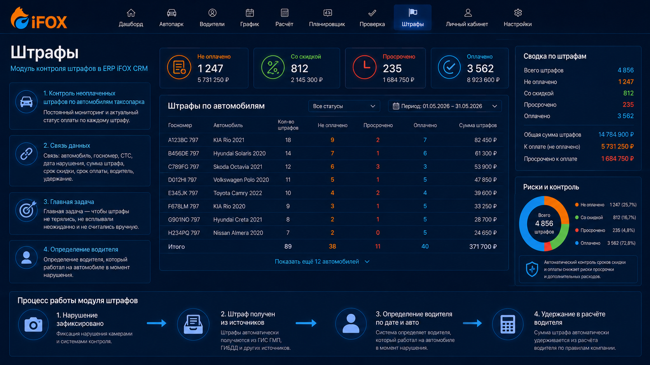
Штрафы ГИБДД
Модуль штрафов ГИБДД в ERP iFox нужен для постоянного контроля неоплаченных штрафов
Он связывает автомобиль, гос. номер, СТС, дату нарушения, сумму штрафа, срок скидки, срок оплаты, водителя на момент нарушения и дальнейшее автоматическое удержание в расчётах водителя
Главная задача модуля — не терять штрафы, не обнаруживать их неожиданно, и не считать вручную. Сотрудник видит актуальную информацию по автомобилям, руководитель видит риски и суммы, а расчёт водителя учитывает штраф как удержание
Контроль, который работает каждый день

Slide 15
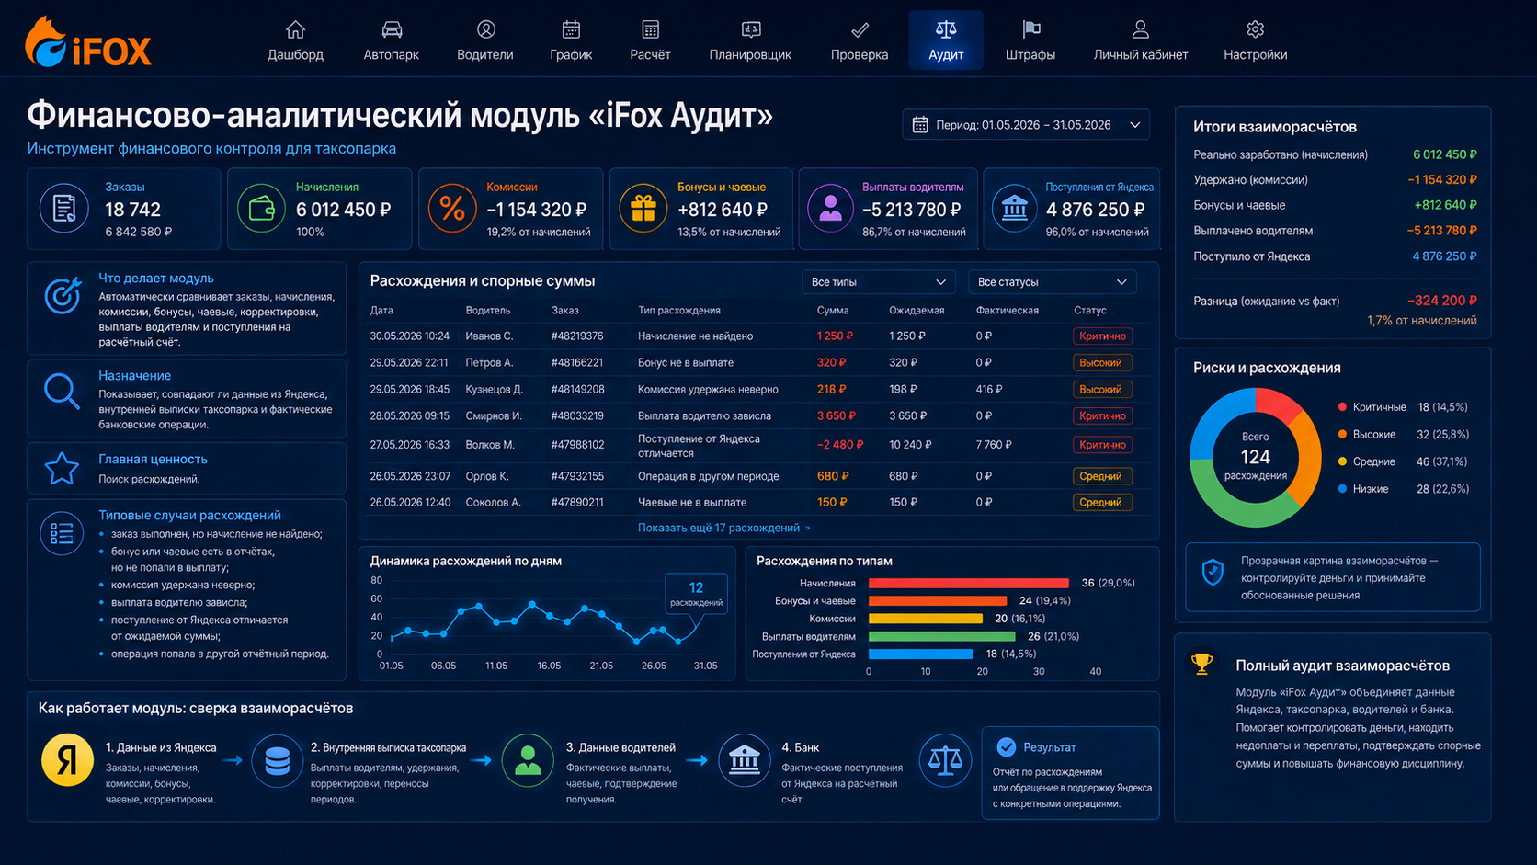
Финансово-аналитический модуль «iFox Аудит»
Не просто отчет, а полноценный модуль аудита взаиморасчетов.
Инструмент финансового контроля таксопарка, который автоматически сопоставляет заказы, начисления, комиссии, бонусы, чаевые, корректировки, выплаты водителям и поступления на расчётный счёт
Задача — показать, сходятся ли данные диспетчерской, внутренней ведомости таксопарка и фактических банковских операций
Контроль, который работает каждый день

Slide 16
Мини-приложение и мессенджеры MAX/Telegram
Мини-приложение и мессенджеры MAX/Telegram — это мобильный контур системы ERP iFox
Он нужен для того, чтобы водитель и сотрудник могли выполнять рабочие действия не только через офисное приложение, но и прямо из привычного мессенджера
(основной канал — MAX, дополнительный канал — Telegram)
Контроль, который работает каждый день

Slide 17
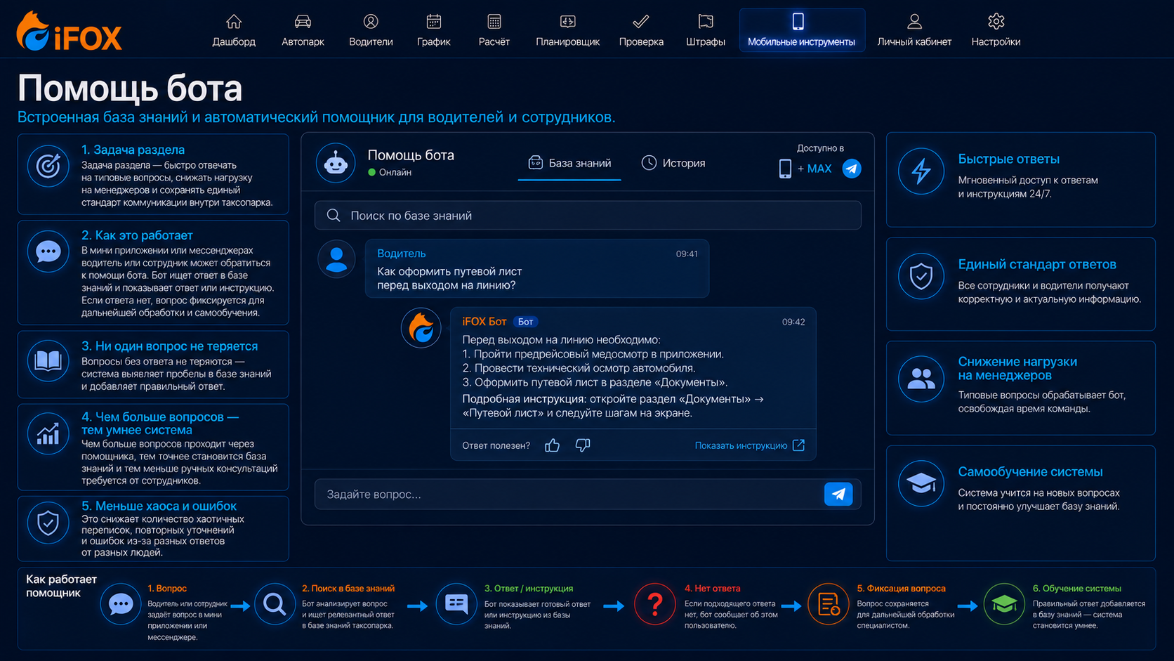
Помощь бота
Раздел «Помощь бота» в ERP iFox — это встроенная база знаний и автоматический помощник для водителей и сотрудников.
Его задача — быстро отвечать на типовые вопросы, снижать нагрузку на сотрудников и сохранять единый стандарт коммуникации внутри таксопарка
Если бот не нашёл подходящую информацию, такой вопрос не теряется. Он становится сигналом для системы: в базе знаний есть пробел. Система разбирает вопрос,
добавляет правильный ответ
Контроль, который работает каждый день

Slide 18
Преимущества ERP iFox
Видимость общей картины бизнеса
Прозрачность спорных ситуаций, действий и решений
Поиск и устранение слабых мест и стоп - факторов. Контроль рисков
Удобство использования водителем и сотрудником
Снижение ручной работы – экономия времени и содержания бизнеса
Масштабируемость. Управляемость. Рост с сохранением контроля бизнеса
ERP iFox – таксопарк под контролем от кандидата до выплаты

Slide 19
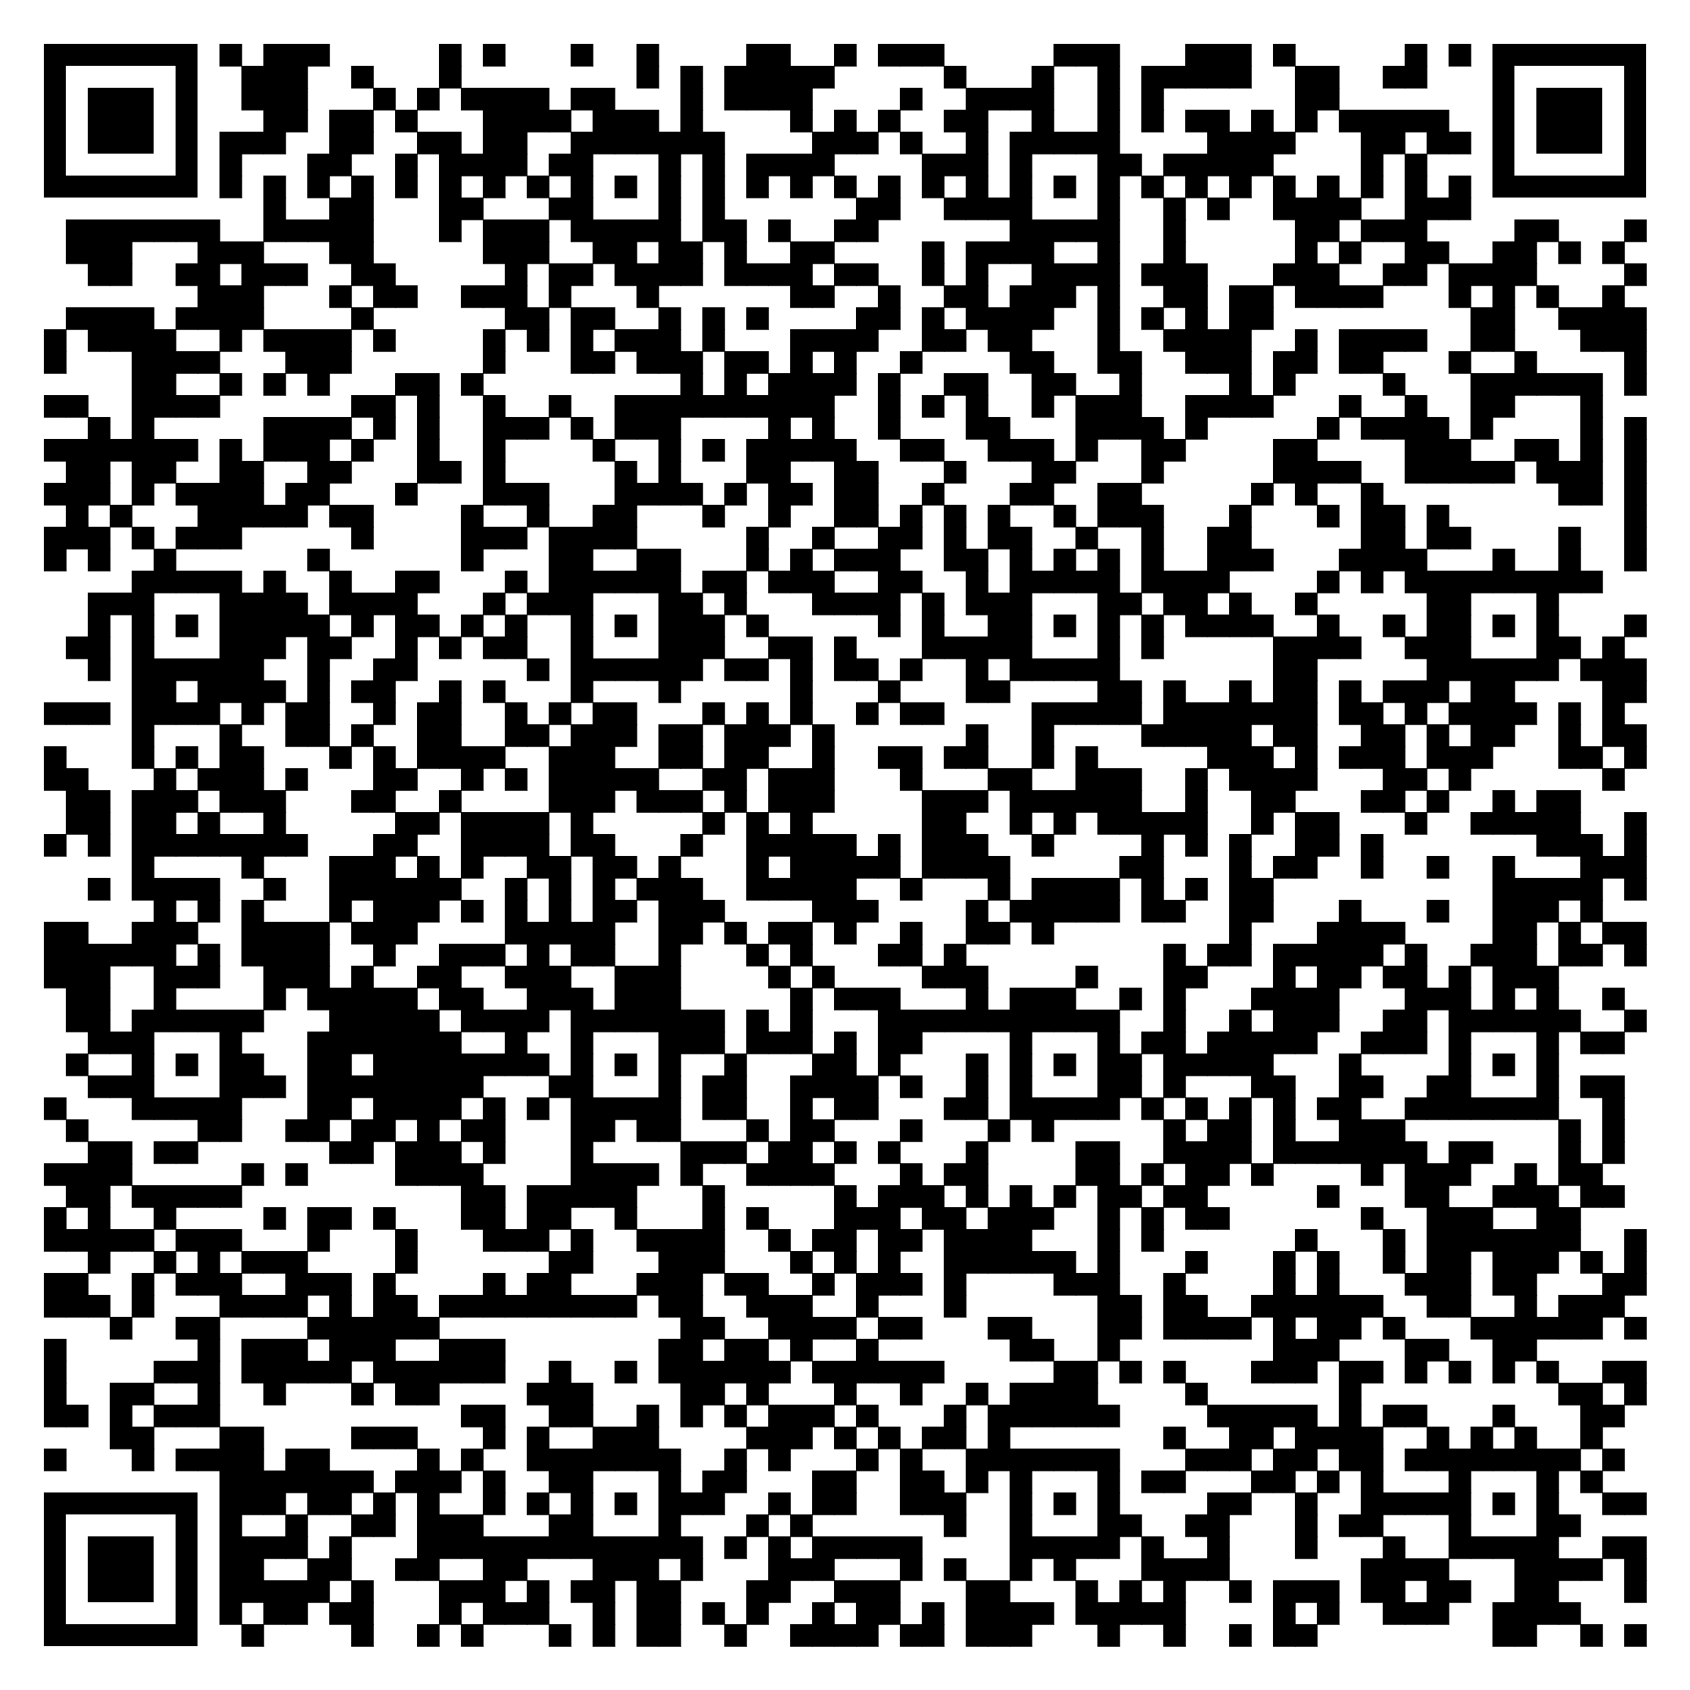
Когда данные под контролем — решения становятся сильнее
Спасибо за внимание!
www.ifox-taxi.ru

